Slide 1
Linux基本概念与 C/C++开发简介
智能产品中心 常谦
Notes:
<number>

Slide 2
讨论流程
Linux历史及基本概念
Linux安装

Slide 3

Linux历史及基本概念
在八十年代以前，实验室许多黑客创造了许多免费可自由流通的软件。
进入八十年代后，黑客社群在软件工业商业化的强大压力下日渐土崩瓦解，试图以专利软件来取代。
1983年9月27日，Richard Stallman发起了GNU计划，它的目标是创建一套完全自由的操作系统，号召“重现当年软件界合作互助的团结精神”。

Slide 4
Linux历史及基本概念
GPL
Richard Stallman创造了Copyleft的授权办法，即GNU软件可以拷贝，修改，出售，只是有一条:源代码所有的改进和修改必须向每个用户公开。
于是，他与一群有类似想法的程序员们开始为了建立一个完整的操作系统而努力，比如说文本编辑器，C编译器（GCC），库文件和所有 相关的Unix工具。
至此，GNU缺少的唯一一个东西，就是一个自由的系统内核。GNU操作系统内核项目HURD进展比较缓慢。
Notes:
由于GNU是公开源代码的，为了防止不肖厂商利用自由软件，使其专有化。
Copyleft保证了自由软件传播的延续性。
斯托曼本科毕业于哈佛大学，读研究生的时候从麻省理工中途退学。现在手里攥了一把的荣誉博士学位。斯托曼没有工资收入，没有汽车洋房。他过着无拘无束的生活：发表演说有时能收到佣金，另外的收入来自得到的各种奖项。
<number>

Slide 5
Linux历史及基本概念
Linux诞生
1991年10月5日，Linus Torvalds发布了大约有一万行代码的Linux v0.01版本。 1993年，大约有100余名程序员参与了Linux内核代码编写/修改工作，其中核心组由5人组成，此时代码有大约有十万行，用户大约有10万左右。 1994年3月，Linux1.0发布，代码量17万行，随后正式采用GPL协议。至此， Linux的代码开发进入良性循环。

Slide 6
Linux历史及基本概念
Linux快速成长
1996年6月，Linux 2.0内核发布，此内核有大约40万行代码，Linux 已经进入了实用阶段，全球大约有350万人使用。
1998年是Linux迅猛发展的一年。
RedHat高级研发实验室成立, 开始致力于企业应用研究。
王牌搜索引擎Google现身，采用的也是Linux服务器。(Gmail)
IBM发布了适用于Linux的文件系统、Java 编辑器以及测试版企业级邮件系统、数据库，可以看作是与Linux羞答答地第一次亲密接触。
值得一提的是， Oracle 当时明确表示不支持Linux。
Notes:
1998年可说是Linux与商业接触的一年。
<number>

Slide 7
Linux历史及基本概念
Linux在商业应用取得巨大成功
2000年初始，Sun公司在Linux的压力下宣布Solaris降低售价，Linux对Sun造成了强烈的冲击。
2001年Oracle宣布用户可以免费索取Oracle 9的Linux版本。
IBM则决定投入10亿美元扩大 Linux系统的运用。
2006年Oracle公司在RedHat企业Linux 基础上添加自己的补丁，发布自有品牌Linux。同时Linux逐渐取代Unix为Oracle数据库首选平台的地位。
Notes:
从几年前的"绝不涉足Linux系统"到如今的主动献媚，足以体现Linux的发展迅猛
<number>

Slide 8
Linux历史及基本概念
在商业应用中的普遍意义
企业级Linux可靠性非常高
许多企业级产品的首选平台（IBM、Intel、Oracle）
谷歌、华为、百度、阿里等公司开发必备技能。
对于互联网企业的意义
具有卓越的性能（网络、文件系统等）
集群部署更加容易
2011世界前500超级计算机中413台使用Linux
拥有大量著名服务器软件
许多新技术最先应用平台（Docker、Redis、Memcached等)
Notes:
百度 腾讯 淘宝
<number>

Slide 9
Linux历史及基本概念
“交易所确实发现最低延迟的解决方案只有借助Linux才能实现，旧的Unix运行速度无法和Linux相比。”——纽约证券交易所
2008年纽约证券交易所开始大量采用Linux, 其泛欧交易所Linux系统每秒能生成1,500,000次报价，处理250,000个订单，并且在2毫秒之内提供每次交易的确认。
2011年02月伦敦证券交易所采用SUSE Linux系统
中国的上海和深圳交易所则采用Linux和Unix混合的系统, Linux居多。
新加坡、菲律宾、香港及东京证券交易所采用 RedHat Linux

Slide 10
Linux历史及基本概念
Linux发行版
通常来讲，一个Linux发行版包括Linux内核，系统安装工具及系统软件。发行版为许多不同的目的而制作，包括对不同计算机结构的支持等。
Linux内核
系统库及系统工具
应用软件
Linux内核
驱动
文件系统

Slide 11
1.系统安装
准备工作：预留至少25GB硬盘空间，建议60GB以上
Ubuntu Desktop版安装光盘
http://mirrors.163.com/ubuntu-releases/16.04/
桌面版本 ubuntu-16.04-desktop-amd64.iso
服务器版本 ubuntu-16.04-server-amd64.img
Debian 安装光盘
https://www.debian.org/distrib/
最小版本、完整版本（初学建议）
不建议32位，amd64即为64位，intel平台可用。语言强烈建议选择英文。

Slide 12
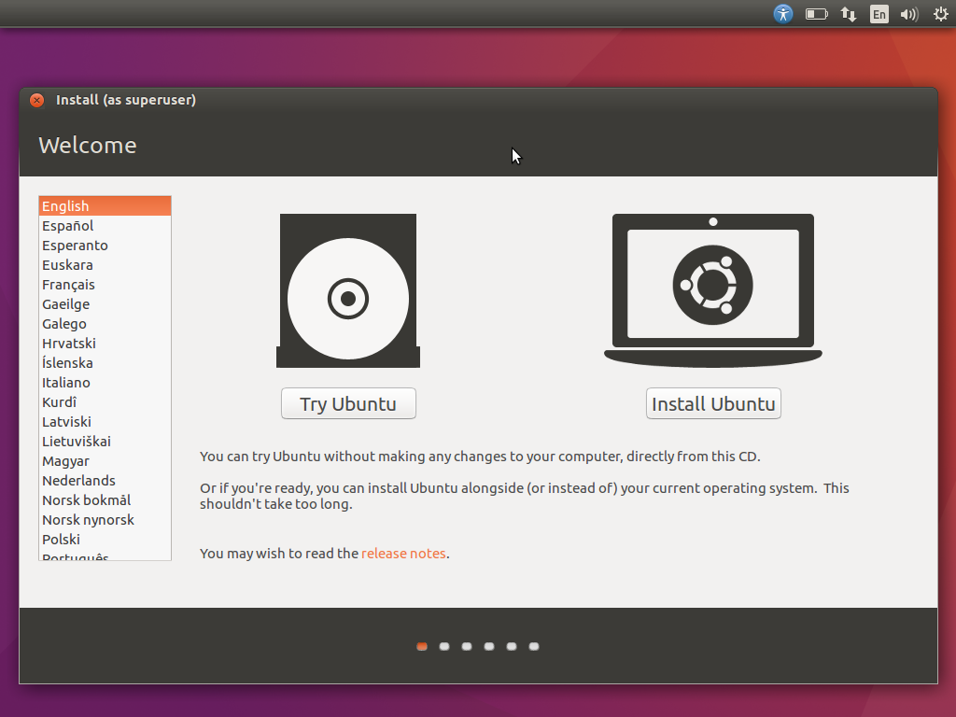
系统安装-选择安装语言
系统安装1

Slide 13
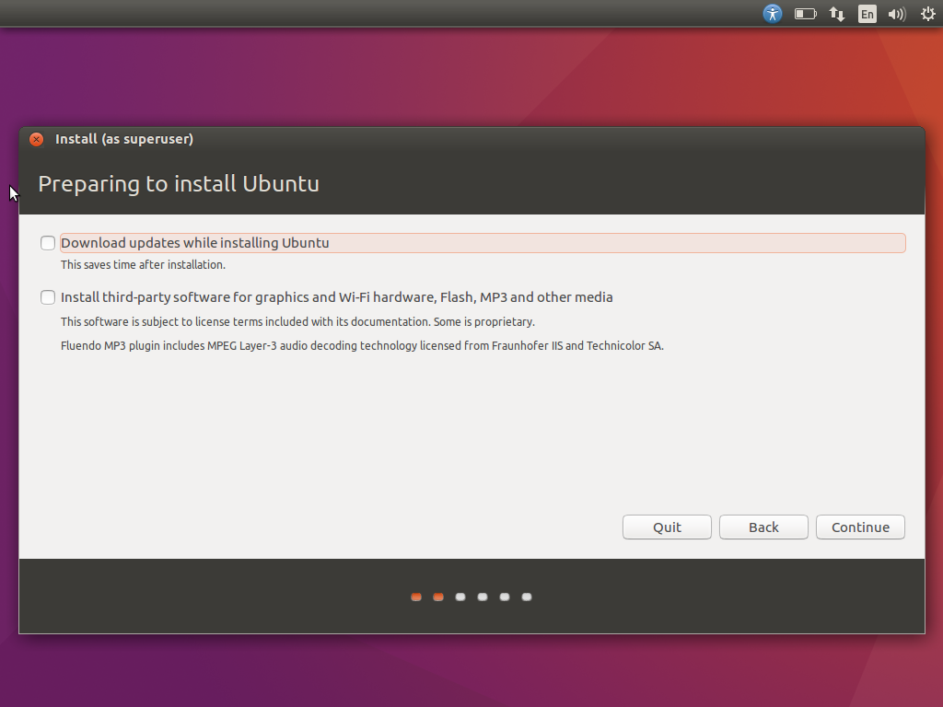
系统安装-安装选项（直接跳过）
系统安装2

Slide 14
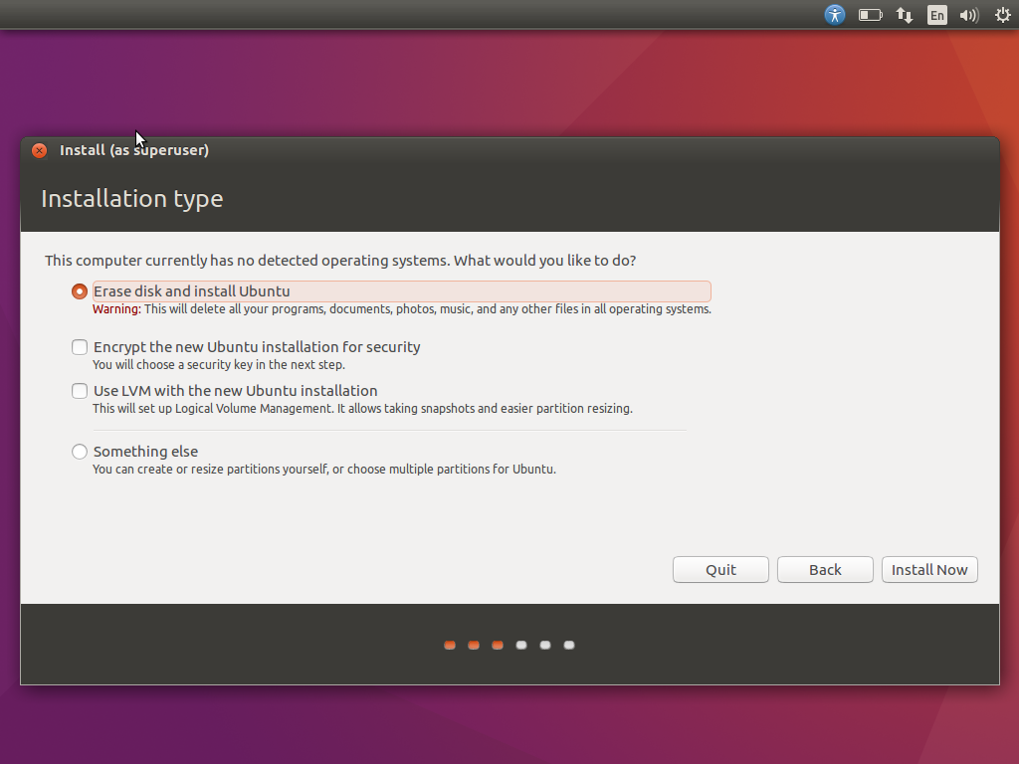
系统安装-格式化方式

Slide 15
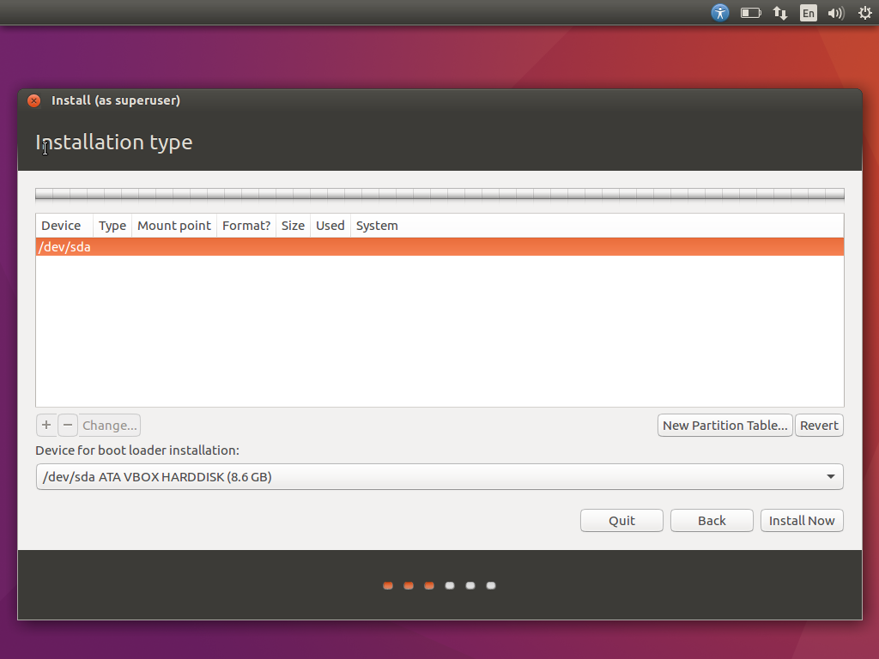
系统安装-创建分区
安装至少创建两个分区：/分区 ext4格式，交换分区swap格式
8GB以上内存可不设交换分区，8GB以下PC建议设4GB-8GB交换分区。

Slide 16
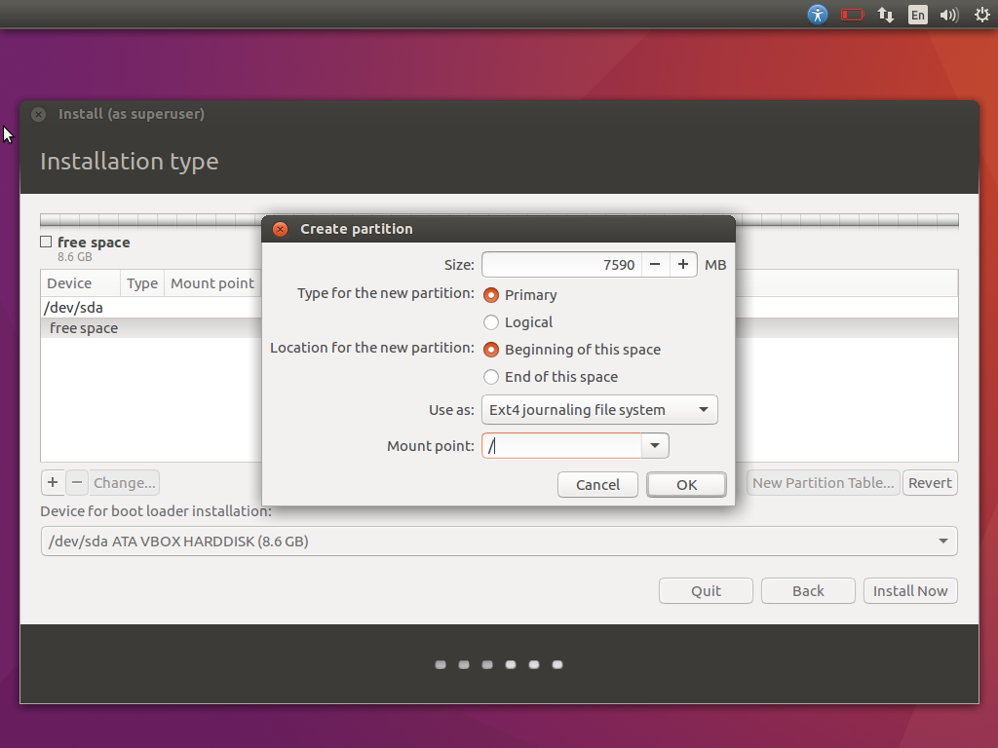
系统安装-创建分区

Slide 17
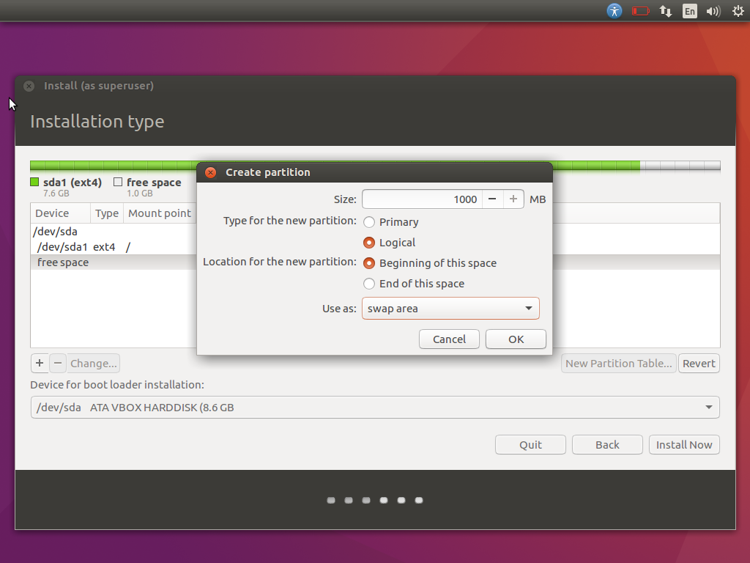
系统安装-创建分区

Slide 18
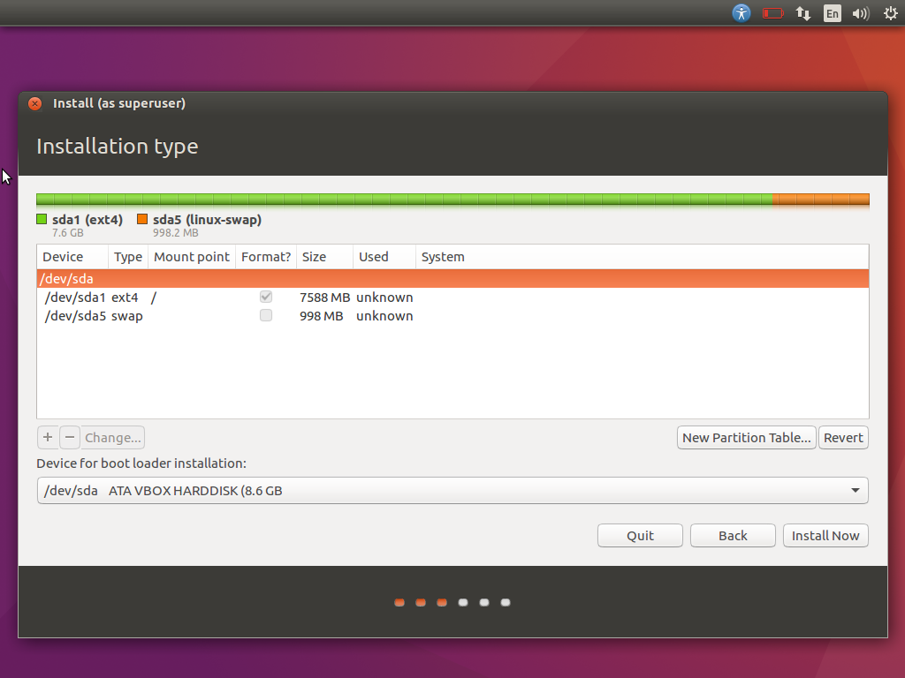
系统安装-创建分区

Slide 19
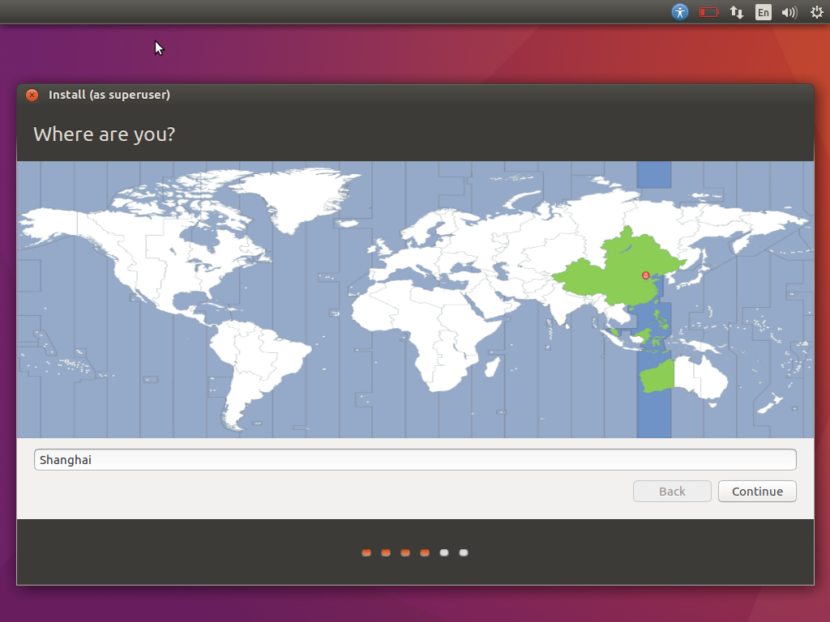
系统安装-选择时区（Shanghai）

Slide 20
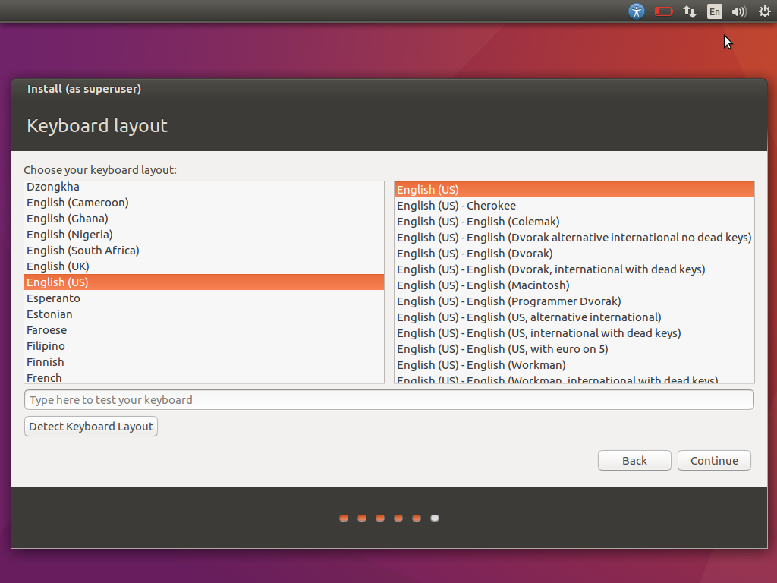
系统安装-选择键盘（直接跳过）

Slide 21
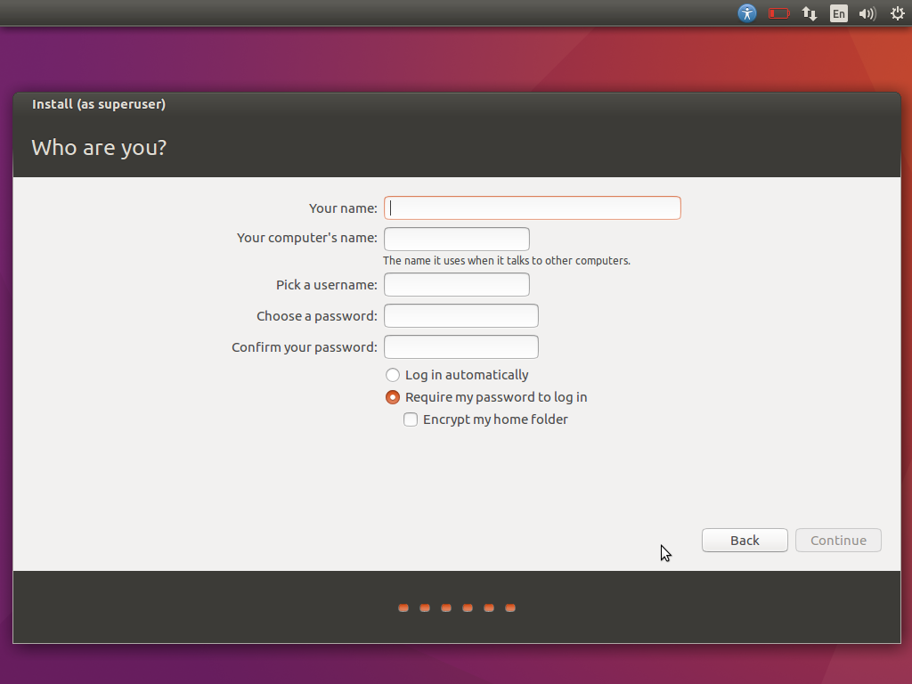
系统安装-创建用户（密码记牢）

Slide 22
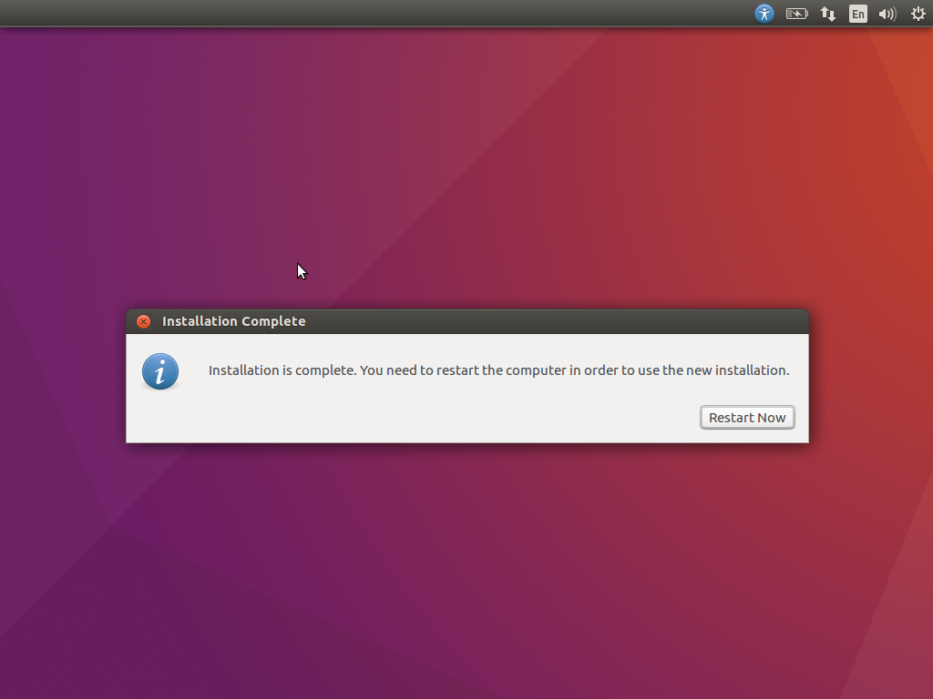
系统安装-重启

Slide 23
0. 如何查看命令帮助
man [1-8] 命令
man fclose时，会显示fclose(3)，这个3的意义是什么呢，它不是指有几个参数，而是表示fclose所在章节，3就是库调用。具体如下： 解释一下 1 是普通的命令 2 是系统调用,如open,write之类的(通过这个，至少可以很方便的查到调用这个函数，需要加什么头文件) 3 是库函数,如printf,fread 4 是特殊文件,也就是/dev下的各种设备文件 5 是指文件的格式,比如passwd, 就会说明这个文件中各个字段的含义 6 是给游戏留的,由各个游戏自己定义 7 是附件还有一些变量,比如向environ这种全局变量在这里就有说明 8 是系统管理用的命令,这些命令只能由root使用,如ifconfig

Slide 24
1. 如何快速查找文件
文件名查找
find . –name “t*.jpg”
内容查找
grep Ptri . –R 在所有文件找内容包含Ptri的文件，包含子目录
grep Ptri . –R –I, 上同，但关键字忽略大小写
grep Ptri *.cpp在当前目录*.cpp文件找内容包含Ptri的文件
可用正则表达式查找：例如grep ‘n.o’ . -R

Slide 25
2. 如何安装软件
Ubuntu Software Center（从仓库中下载，图形）
sudo apt-get install （从仓库中下载，命令行）
sudo dpkg –i xxx.deb（安装下载包）
文本编辑器 Atom
https://atom.io/download/deb

Slide 26
3. 配置Ubuntu源
sudo gedit /etc/apt/source.list
用以下文本替换并保存：
deb http://mirrors.163.com/ubuntu/ xenial main restricted universe multiverse
deb http://mirrors.163.com/ubuntu/ xenial-security main restricted universe multiverse
deb http://mirrors.163.com/ubuntu/ xenial-updates main restricted universe multiverse
deb http://mirrors.163.com/ubuntu/ xenial-proposed main restricted universe multiverse
deb http://mirrors.163.com/ubuntu/ xenial-backports main restricted universe multiverse
sudo apt-get update

Slide 27
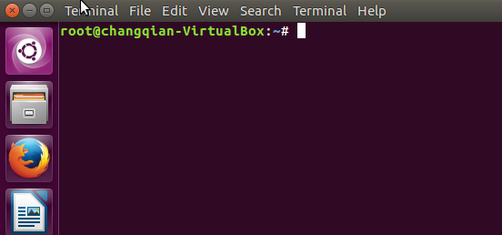
4. sudo
root （超级管理员）概念
root用户是系统中唯一的超级管理员，它具有等同于操作系统的权限。root比windows的系统管理员的能力更大，足以把整个系统的大部分文件删掉，导致系统完全毁坏，不能再次使用。所以，用root进行不当的操作是相当危险的，轻微的可以死机，严重的甚至不能开机。所以，在Unix、Linux及Android中，除非确实需要，一般情况下都不推荐使用root。
sudo是linux系统管理指令，是允许系统管理员让普通用户执行一些或者全部的root命令的一个工具，如halt，reboot等等。这样不仅减少了root用户的登录和管理时间，同样也提高了安全性。
sudo –s 可以切换成持久的root模式（危险），不建议常用
Notes:
<number>

Slide 28
5. 安装QT
sudo apt-get install qtcreator
创建QT项目
创建非QT项目 使用CMake

Slide 29
6. 安装系统库
apt-cache search
sudo apt-get install libXXX-dev （开发库）
sudo apt-get install libXXX （运行库）
编译静态库 g++ -c *.cpp –o *.o
ar rcs libxxx.a 1.o 2.o 3.o …
编译动态库 g++ -fPIC -c *.cpp –o *.o
g++ -shared -o libxxx.so –fPIC 1.o 2.o 3.o…
建议编译C++库使用 –O参数 –O2等等

Slide 30
7. 如何快速查找文件
文件名查找
find . –name “t*.jpg”
内容查找
grep Ptri . –R 在所有文件找内容包含Ptri的文件，包含子目录
grep Ptri . –R –I, 上同，但关键字忽略大小写
grep Ptri *.cpp在当前目录*.cpp文件找内容包含Ptri的文件
可用正则表达式查找：例如grep ‘n.o’ . -R

Slide 31
8. 如何访问摄像头
sudo apt-get install qv4l2
v4l2demo.cpp

Slide 32
9. 如何开机启动桌面程序
制作yourapp.desktop文件
拷贝至./config/autostart
chmod +x ./config/autostart/yourapp.desktop
系统服务
sysv-rc-conf
/etc/rc.local

Slide 33
10. 如何查看系统资源
1. lscpu
2. top
3. df -h
4. fdisk -l
5. free -l
6. ifconfig
7. dmesg
atop /proc
http://lubuntu.net/

Slide 34
11. 如何使用SVN
12. svn/meld（图形化）
sudo apt-get install subversion-tools
sudo apt-get install meld
svn co http://... (checkout)
svn ci (commit)
svn log (查看提交日志）
svn info (查看svn仓库信息）

Slide 35
12. 如何打包软件安装包
Deb包
http://blog.csdn.net/ermuzhi/article/details/7817801
Snap
其内在的安全机制将Snap应用与系统隔离开来，用户安装Snap应用无需担心它是否会影响其它应用或系统。开发者也能更好的处理更新周期，他们可以选择捆绑特定版本的库。
https://developer.ubuntu.com/en/snappy/build-apps/your-first-snap/
Docker 镜像

Slide 36
13. 如何定期运行任务
crontab 分钟级（用户相关）
crontab –l 查看
crontab -e 编辑
* * * * * /usr/bin/python /root/test.py 每分钟一次
0 */2 * * * tar pczf /data/facerect.tgz /var/log/facerect/ && rm –rf /var/log/facerect/
分钟 (0-59) 小時 (0-23) 日期 (1-31) 月份 (1-12) 星期 (0-6) //0代表星期天

Slide 37
14. 安装输入法
sudo apt-get install im-switch fcitx
sudo im-switch -s fcitx -z default
sudo apt-get install fcitx-googlepinyin
重启
执行fcitx
任务栏->键盘图标->Configure 添加googlepinyin
重启
编码转换 iconv

Slide 38
15. Shell 技巧
Ctrl + Alt + t 快速打开Shell
history 查看命令行历史
!xx 执行最近一次以xx开头的命令
!! 执行上一个命令
TAB键 自动补全命令
Ctrl+r
byobu (sudo apt-get install) 后台shell
cd – 回到上一次目录
nautilus . 在图形文件浏览器打开当前目录

Slide 39
学习资源
man
baidu.com, bing.com
wiki.ubuntu.org.cn
linux.cn
github.com

